Slide 1


Web开发（二）
--- 2-4 jQuery中的DOM操作

Slide 2
实例演示
图片提示
级联菜单
……
简单用户注册

Slide 3
简单用户注册需求
1、用户名不能为空，否则提示错误
2、密码不能为空，否则提示错误
3、密码和确认密码一致，否则提示错误

Slide 4
内容提纲
DOM概述
jQuery文档操作
jQuery属性操作
jQuery样式操作
jQuery遍历DOM

Slide 5
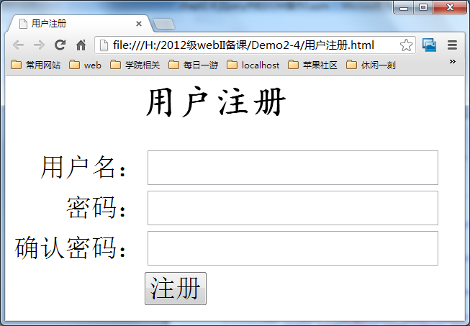
DOM概述

Slide 6
DOM概述
html
head
……
body
table
h1
……
tr
tr
tr
tr
td
td
……
……
……
text
input
1、用户名不能为空，否则提示错误
2、密码不能为空，否则提示错误
3、密码和确认密码一致，否则提示错误
demo2-4-1
Notes:
引入

Slide 7
DOM概述
？
用户名不能为空，否则提示错误
事件触发
blur
判断文本框里内容是否为空
1
查找结点
2
插入节点
3
删除节点
4

Slide 8
内容提纲
DOM概述
jQuery文档操作
jQuery属性操作
jQuery样式操作
jQuery遍历DOM

Slide 9
jQuery文档操作
设置和获取HTML、文本和值
查找节点
插入节点
删除节点
Notes:
jQuery 中非常重要的部分，就是操作 DOM 的能力。
jQuery 提供一系列与 DOM 相关的方法，这使访问和操作元素和属性变得很容易。

Slide 10
设置、获取HTML、文本和值
html()：获取或改变匹配的HTML元素的内容
获取匹配的HTML元素的内容
$h1 = $(‘p’).html()
改变匹配的HTML元素的内容
$h1_content = $(‘p’).html(‘这是段落中的<b>粗体</b>文本。’);
Notes:
强调：使用场景不一样

Slide 11
设置、获取HTML、文本和值
text()：返回或设置匹配元素的文本内容
返回匹配元素的文本内容
$p_con = $(‘p’).text()
设置匹配元素的文本内容
$p_content = $(‘p’).text(‘你不喜欢的水果是？’);
Notes:
.text()方法和.html()方法非常类似，区别在于.text()只抓取匹配元素内的字符串形式的文本，也只能以字符串的形式传递文本参数给.text()，不能是HTML代码。没有参数时获取元素文本，提供参数时设定元素文本。

Slide 12
设置、获取HTML、文本和值
val()：设置或返回表单字段的值
val()函数主要应用于input元素、select元素
$uname= $(‘input[name=”uname”]’).val()

Slide 13
查找节点
获取用户名控件节点
var $userName = $('input[name="username"]');
获取密码控件节点
var $pswd = $('input[name="pswd"]');
获取标题节点
var $h1 = $('h1');

Slide 14
插入节点
生成待插入节点
创建新节点
将生成的节点连接到DOM树上

Slide 15
插入节点—生成待插入节点
创建新节点：使用工厂函数$()完成
var $error = $(‘<span></span>’);
var $error2 = $(‘<span>用户名不能为空</span>’) ;
var $error3 = $(‘<span class=“red”>……</span>’);

Slide 16
插入节点—生成待插入节点
html
head
……
body
table
h1
……
tr
tr
tr
tr
td
td
……
……
……
text
input

Slide 17
插入节点—生成待插入节点
tr
td
……
td
input
span

Slide 18
插入节点— 将节点连接到DOM树上
tr
td
……
td
input
tr
td
……
td
input
span
span
Notes:
插入节点— 将节点连接到DOM树上

Slide 19
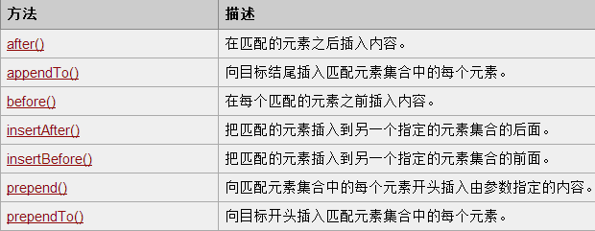
插入节点— 将节点连接到DOM树上
将生成节点当做某节点的最后一个子节点
$(‘td:eq(1)’).append($error3);
其他方法
demo2-4-1
Notes:
append() - 在被选元素的结尾插入内容 prepend() - 在被选元素的开头插入内容
after() - 在被选元素之后插入内容 before() - 在被选元素之前插入内容

Slide 20
删除节点
remove()
$reSpan = $(‘span’).remove();
返回被删除节点的引用
被删除节点上绑定的事件不保留
tr
td
……
td
input
span
demo2-4-1

Slide 21
动手做
根据所学知识，依次将三个功能完成
1、用户名不能为空，否则提示错误
2、密码不能为空，否则提示错误
3、密码和确认密码一致，否则提示错误

Slide 22
内容提纲
DOM概述
jQuery文档操作
jQuery属性操作
jQuery样式操作
jQuery遍历DOM

Slide 23
jQuery属性操作
设置和获取属性 ：attr()
设置属性：$(‘p’).attr(‘title’,‘最不爱的水果是’);
获取属性：$(‘p’).attr(‘title’);
删除属性：removeAttr()
$(‘p’).removeAttr(‘title’);
Notes:
attr() 方法设置或返回被选元素的属性值。
根据该方法不同的参数，其工作方式也有所差异。

Slide 24
jQuery属性操作
添加类：addClass()
向被选元素添加一个或多个类$(‘li’).addClass(‘bgcolor’);
删除类：removeClass()
删除匹配的元素中指定的类$(‘li’).removeClass(‘bgcolor’);
删除匹配元素的所有类
$(‘li’).removeClass();
demo2-4-2
Notes:
此部分属于属性操作还是CSS？

Slide 25
内容提纲
DOM概述
jQuery文档操作
jQuery属性操作
jQuery样式操作
jQuery遍历DOM

Slide 26
jQuery CSS
方法设置或返回被选元素的一个或多个样式属性：css()
获取样式：$(‘li’).css(‘padding’);
设置样式：$(‘li’).css(‘padding’,’15px’);
设置多个样式：$(‘li’).css({
"color":"white",
"font-size":"20px",
"padding":"5px"
} )

Slide 27
内容提纲
DOM概述
jQuery文档操作
jQuery属性操作
jQuery样式操作
jQuery遍历DOM

Slide 28
jQuery遍历
父节点：parent()、parents()
$pNode = $(‘li’).parent();
$pNodes = $(‘li’).parents();
子节点：children()
$childsNode = $(‘ul’).children()
兄弟节点
上一个节点
下一个节点
demo2-4-3
Notes:
以某项选择开始，并沿着这个选择移动，直到抵达您期望的元素为止。一个家族树。通过 jQuery 遍历，您能够从被选（当前的）元素开始，轻松地在家族树中向上移动（祖先），向下移动（子孙），水平移动（同胞）。这种移动被称为对 DOM 进行遍历。

Slide 29
jQuery遍历
兄弟节点：siblings()
$sibNode s= $(‘ul’).siblings();
上一个节点：prev()
$preNode = $(‘ul’).prev()
下一个节点：next()
$nxtNode = $(‘ul’).next()
更多知识：http://www.w3school.com.cn/jquery/jquery_traversing.asp

Slide 30

Thank You！

